Slide 1
기본 컴퓨터의 구조와 설계
Lecture #5
T.Steve

Slide 2
강의 목차
Instruction Codes
Computer Registers
Computer Instructions
Timing and Control
Instruction Cycle
Memory Reference Instructions
Input-Output and Interrupt
Complete Computer Description
Design of Basic Computer
Design of Accumulator Logic

Slide 3
강의 개요
각각의 프로세서들은 서로 다른 구성요소와 내부 구조를 가진다(different registers, buses, microoperations, machine instructions, etc).
현재의 프로세서는 매우 복잡한 장치임.
  UVLSI(Ultra-Very Large Scale Integrated) 장치
  내부적으로 다음과 같은 구성 요소를 포함:
    많은 레지스터
    고정소수점 및 부동소숫점 연산을 위해 여러 개의 산술 장치
    실행 속도를 위한 파이프라인 실행 구조 등
일반적인 프로세서의 동작을 이해하기 위해서는 보다 간단한 프로세서 모델을 활용 ➔ 기본 컴퓨터(Basic Computer)
  25년 전 실제 프로세서와 유사
  M. Morris Mano가 제시
  프로세서 구조 및 제어 구조, 프로세서의 RTL 모델 등을 설명

Slide 4
기본 컴퓨터
기본적으로 두 개의 구성 요소, 프로세서와 메모리로 구성됨
메모리는 4096 워드를 가짐
  12-비트 주소선 사용(4096 = 2¹²)
  so it takes 12 bits to select a word in memory
메모리의 각 워드는 16-비트 길이를 가짐.
CPU
RAM
0
15
0
4095

Slide 5
명령어 코드 (1)
컴퓨터 프로그램(Computer Program)
  기계 명령어들의 순서열(sequence)
기계 명령어(Machine Instruction or Instruction)
  컴퓨터가 하나의 특정 연산(operation)을 수행하도록 지시하는 비트들의 집합(비트열)
  지시된 특정 연산은 일련의 연속된 마이크로 연산들로 수행됨
명령어 실행 (in “stored program” concept)
  프로그램의 명령어와 필요한 데이터는 처리되기 전에 메모리에 저장된다.
  CPU는 메모리로부터 다음에 실행할 명령어를 읽어 들여 Instruction Register(IR)에 저장한다.
  CPU 내의 제어장치는 IR 레지스터에 저장된 명령어를 해석하여 실행을 위한 마이크로 연산의 시퀀스로 변환하고 AUL에 의해 실행되도록 제어한다.

Slide 6
명령어 코드 (2)
명령어 형식(Instruction Format)
  명령어는 크게 두 부분으로 이루어짐
  연산 코드(opcode:Operation Code)
    명령어에 의해 수행되는 연산(operation)을 지정
    산술연산, 논리연산, 시프트 연산 등을 명시
    Macro Operation – 일련의 마이크로 연산들의 집합으로 수행됨.
  주소(address)
    연산에 사용될 데이터(피연산자, operand)를 저장하고 있는 메모리 위치 또는 레지스터를 지정
    프로세서마다 지원되는 주소 형식이 각기 다르며, 명령어에 ‘주소 모드’ 비트를 두어 주소 형식을 식별

Slide 7
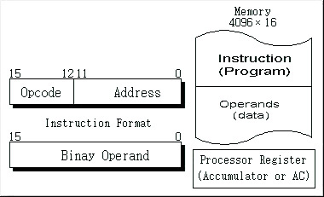
명령어 코드 (3)
기본 컴퓨터의 저장 프로그램 구조
  기본 컴퓨터는 단 한 개의 프로세서 레지스터를 가지며, 모든 연산은 이 레지스터에 대해 수행되는 구조를 가짐.
  ➔ 명령어에서 하나의 피연산자(operand)만 지정
  누산기(AC:Acummulator) 레지스터
    ALU는 AC 레지스터와 명령어 주소에서 지정된 메모리 장소에 저장된 데이터를 가져와 연산을 수행하고 연산 결과를 다시 AC 레지스터에 저장한다

Slide 8
명령어 코드 (4)
기본 컴퓨터의 명령어 형식
  메모리 워드의 길이가 16비트이므로 명령어의 길이도 16비트
  메모리가 4096(= 2¹²) 워드를 지원하므로 12비트의 메모리 주소가 필요
  명령어의 bit 15은 주소 모드(addressing mode)를 지정
    0: direct addressing, 1: indirect addressing
  명령어의 연산 코드(opcode)는 3비트
Instruction Format
15
14
12
11
0
I
Opcode
Address
Addressing
mode

Slide 9
명령어 코드 (5)
주소 모드(Addressing Mode)
  명령어의 주소 필드가 의미하는 내용을 지정
  직접 주소(Direct address) – 피연산자의 내용이 담겨있는 메모리 주소를 나타냄
  간접 주소(Indirect address) – 피연산자의 내용이 있는 메모리 주소를 저장하는 장소의 주소를 나타냄
Direct addressing
Indirect addressing
22
0
ADD
457
35
1
ADD
300
유효 주소(Effective Address)
  명령어에 의해 지정된 연산을 수행할 때에 변경없이 직접적으로 사용되는 주소
  예로, 457와 1350 이 유효 주소임.
300
1350
457
Operand
1350
Operand
+
+
AC
AC

Slide 10
컴퓨터 레지스터 (1)
프로세서는 실행할 명령어, 주소 그리고 데이터 등을 저장하기 위해 많은 레지스터를 가진다
프로세서 레지스터는 사용 목적에 따라 세 부류로 나눌 수 있다.
  제어 레지스터(Control Register) – 명령어 실행을 제어하기 위해 사용
  범용 레지스터(General Purpose Register) – 연산 실행에 필요한 데이터나 연산 결과를 저장하기 위해 사용
  입출력 레지스터(I/O Register) – 주변 장치와의 입출력할 데이터를 저장하는데 사용
제어 레지스터
  Program Counter (PC)
    프로세서가 다음에 실행할 명령어가 있는 메모리 주소를 저장
    프로그램의 실행 순서를 제어
    기본 컴퓨터에서는 12 비트 크기를 가짐.
  Instruction Register(IR)
    프로세서가 실행하기 위해 메모리로부터 읽어온 명령어를 저장
    제어장치는 IR에 저장된 명령어를 해석하여 제호 신호를 생성

Slide 11
컴퓨터 레지스터 (2)
제어 레지스터 (계속)
  Memory Address Register(MAR or AR)
    프로세서에서 메모리를 접근할 때에 접근하려는 메모리 장소의 주소를 저장
    버스에 연결되어 메모리 장치로 주소 신호가 전송됨.
  Memory Data Register(MDR or DR)
    메모리에 전송할 데이터 또는 메모리에서 읽어온 데이터를 저장
    저장된 내용이 ALU에 의해 연산에 사용될 수 있다
범용 레지스터
  Accumulator(AC)
    연산 수행에 사용될 데이터나 연산 결과를 저장
    모든 명령어에서 함축적으로 참조함
      예: load AC with the contents of a specific memory location; store the contents of AC into a specified memory location
  Temporary Register(TR)
    연산 도중의 임시 데이터를 저장

Slide 12
컴퓨터 레지스터 (3)
입출력 레지스터
  기본 컴퓨터는 매우 단순한 I/O 연산 모델을 사용
    입력 장치는 8-bit 문자 데이터를 프로세서에 전송할 수 있다.
    프로세서는 8-bit 문자 데이터를 출력 장치에 전송할 수 있다.
  Input Register (INPR)
    입력 장치로부터 전송된 8-bit 문자 데이터를 저장
  Output Register (OUTR)
    출력 장치로 전송할 8-bit 문자 데이터를 저장

Slide 13
컴퓨터 레지스터 (4)
Registers in the Basic Computer
11
0
PC
Memory
11
0
4096 x 16
AR
15
0
IR
CPU
15
0
15
0
TR
DR
7
0
7
0
15
0
OUTR
INPR
AC
List of BC Registers
  DR 16 Data Register Holds memory operand
  AR 12 Address Register Holds address for memory
  AC 16 Accumulator Processor register
  IR 16 Instruction Register Holds instruction code
  PC 12 Program Counter Holds address of instruction
  TR 16 Temporary Register Holds temporary data
  INPR 8 Input Register Holds input character
  OUTR 8 Output Register Holds output character

Slide 14
공통 버스 시스템 (1)
프로세서의 레지스터들과 메모리는 상호간의 데이터 교환을 위해 버스를 통해 연결된다.
버스 시스템은 레지스터와 메모리 사이의 완전한 연결을 위해 단순화된 회로를 제공한다 ➔ 경제적으로 비용 절감

Slide 15
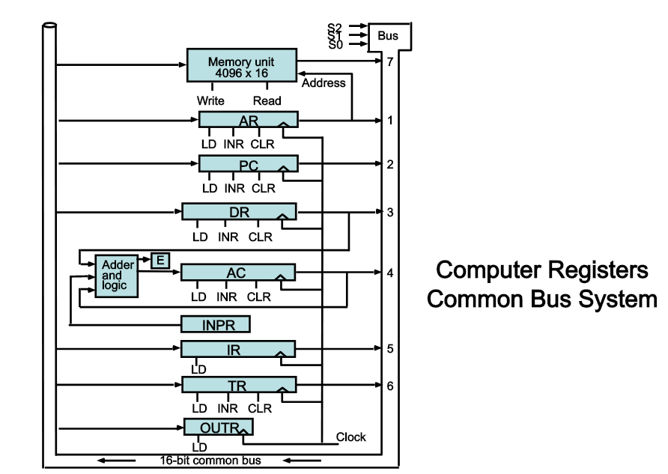
공통 버스 시스템 (2)
컴퓨터시스템구조

Slide 16
공통 버스 시스템 (3)
Read
INPR
Memory
4096 x 16
Write
Address
E
ALU
AC
L
I
C
L
I
C
L
L
I
C
DR
IR
L
I
C
PC
TR
AR
OUTR
LD
L
I
C
7
1
2
3
4
5
6
16-bit Common Bus
S₀
S₁
S₂

Slide 17
공통 버스 시스템 (4)
모든 레지스터 출력과 메모리의 데이터 출력이 공통 버스에 직접 연결
  3개의 제어 신호 S₂, S₁, S₀은 버스가 입력으로 선택할 레지스터를 제어
모든 레지스터 입력과 메모리의 데이터 입력이 공통 버스에 직접 연결
  레지스터의 load(LD) 신호와 메모리의 write 신호를 활성화하여 버스의 데이터를 읽어드리도록 제어
12-bit 레지스터 AR & PC는 버스로 출력될 때에 버스의 최상위 4비트는 0으로 전송된다.
8-bit 레지스터 OUTR는 버스로부터 데이터를 입력될 때에 버스의 하위 8비트 데이터가 입력된다.
S₂ S₁ S₀ Register
0 0 0 x
0 0 1 AR
0 1 0 PC
0 1 1 DR
1 0 0 AC
1 0 1 IR
1 1 0 TR
1 1 1 Memory

Slide 18
공통 버스 시스템 (5)
메모리 주소는 AR 레지스터에 직접 연결
  메모리 접근 주소를 위한 별도의 레지스터를 사용함으로써 별도의 버스를 사용할 필요가 없게 함.
ALU의 입력 및 출력
  ALU 입력
    AC 레지스터 출력
    DR 레지스터 출력
    INPR 레지스터 출력
  ALU 출력 – AC 레지스터 입력으로 연결
기본 컴퓨터에서는 레지스터 내용이 버스에 출력되는 것과 동일한 클럭에 산술 논리 회로의 연산이 수행되고, 이 클력을 마지막 부분에서 버스의 데이터가 목적 레지스터로 전송되거나, 가산 논리 회로의 출력이 AC 레지스터에 전송된다.
  예: DR ← AR, AR ← DR

Slide 19
기본 컴퓨터 명령어 (1)
기본 컴퓨터는 세가지 명령어 코드 형식을 지원
  3-bit 연산 코드와 주소 모드 bit에 의해 명령어 코드 형식 식별
Memory-Reference Instructions (OP-code = 000 ~ 110)
15 14
12 11
0
I
Opcode
Address
Register-Reference Instructions (OP-code = 111, I = 0)
15
12 11
0
0 1 1 1
Register operation
Input-Output Instructions (OP-code =111, I = 1)
15
12 11
0
1 1 1 1
I/O operation

Slide 20
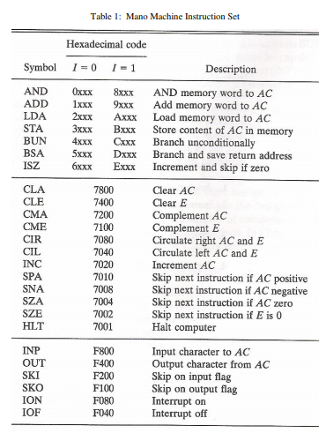
기본 컴퓨터 명령어 (2)
기본 컴퓨터 명령어 : 25개 명령어

Slide 21
기본 컴퓨터 명령어 (3)
명령어 집합의 완전성(Instruction Set Completeness)
  하나의 컴퓨터(프로세서)는 사용자가 생각할 수 있는 모든 데이터 처리 작업을 수행할 수 있도록 충분한 명령어 지원하여야 한다.
완전 명령어 집합에서의 명령어 종류(Instruction Types)
  연산 명령어(Functional Instructions)
    Arithmetic, logic, and shift instructions
    ADD, CMA, INC, CIR, CIL, AND, CLA
  전송 명령어(Transfer Instructions)
    Data transfers between the main memory and the processor registers
    LDA, STA
  제어 명령어(Control Instructions)
    Program sequencing and control
    BUN, BSA, ISZ
  입출력 명령어(Input/Output Instructions)
    Input and output
    INP, OUT

Slide 22
타이밍과 제어 (1)
프로세서의 제어장치(CU)는 명령어을 해석하여 명령어 실행에서 요구되는 마이크로 연산을 위한 제어 신호를 생성한다.
제어장치는 다음의 두 가지 형태로 구현 가능
  하드와이어 제어 방식(Hardwired Control)
    제어장치가 제어신호를 생성하는 조합 회로와 순차회로로 구성된다.
    실행 속도면에서 유리하나 변경이 어려운 단점이 있음
  마이크로 프로그램 제어 방식(Microprogrammed Control)
    프로세서의 제어 메모리에 필요한 제어 신호를 활성화시키는 마이크로 프로그램을 저장하고 마이크로 프로그램을 수행하여 제어하는 방식
    마이크로 프로그램 갱신을 통해 변경이 가능
기본 컴퓨터는 하드와이어 방식의 제어 장치를 갖는다.
  두 개의 디코더, 하나의 순차 카운터 그리고 여러 개의 제어 논리 게이트로 구성

Slide 23
타이밍과 제어 (2)
기본 컴퓨터의 제어 장치
Instruction register (IR)
15
14 13 12
11 - 0
Other inputs
3 x 8
decoder
7 6 5 4 3 2 1 0
D
0
Combinational
Control
logic
I
D
Control
signals
7
T
15
T
0
15 14 . . . . 2 1 0
4 x 16
decoder
4-bit
Increment (INR)
sequence
Clear (CLR)
counter
Clock
(SC)

Slide 24
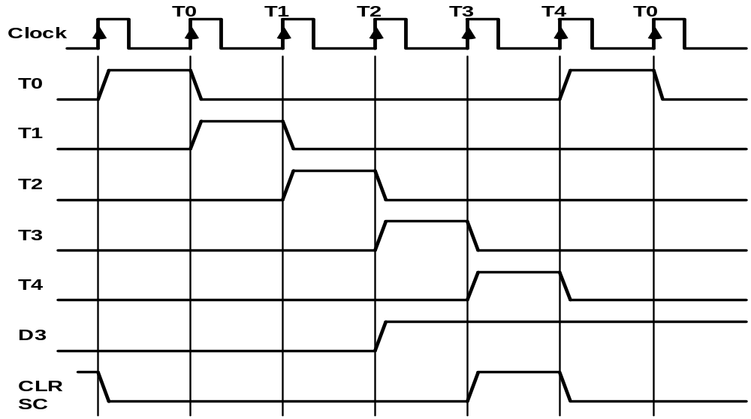
타이밍과 제어 (3)
타이밍 신호
  4-bit 순차 카운터와 4×16 디코더에 의해 T₀ ~T₁₅ 생성
  순차 카운터(SC)는 1-증가 또는 클리어 가능
    Example: T₀, T₁, T₂, T₃, T₄, T₀, T₁, . . .
    가정: At time T₄, SC is cleared to 0 if decoder output D3 is active.
    ➔ D₃T₄: SC ← 0

Slide 25
타이밍과 제어 (4)
타이밍 신호 (계속)
  메모리 읽기 및 쓰기 동작의 타이밍 신호
    실제 메모리 접근 사이클은 프로세서의 클럭 사이클보다 더 길기 때문에 프로세서는 메모리 워드가 유효해질 때까지 몇 사이클을 기리고 있어야 한다.
  프로세서의 동작을 이해하려면 클럭 변이와 타이밍 신호의 시간 관계를 잘 알아야 함
    예: T₀: PC ← AR
    ➔ 타이밍 신호 T₀가 1일 때에 PC의 값을 AR로 전송
    ➔ T₀=1인 한 클럭 동안 S₂S₁S₀=010으로 제어하여 PC 내용이 버스로
    전송되고, AR의 LD(로드) 신호를 활성화하면, 다음 클럭의 상승 변이가
    일어날 때에 AR에 버스의 내용이 로딩된다.

Slide 26
명령어 사이클 (1)
기본 컴퓨터에서는 명령어는 다음 사이클로 실행된다:
  명령어를 메모리에서 가져온다(Instruction Fetching)
  명령어를 디코딩한다(Instruction Decoding)
  건접 주소 방식의 명령어일 경우에 메모리로부터 유효 주소를 읽어온다(Effective Address Reading)
  명령어를 실행한다(Instruction Execution)
하나의 명령어 실행이 끝나면 다시 첫 번째 단계로 돌아가 다음 명령어를 실행하며, 이러한 동작은 ‘HALT’ 명령어를 만날 때까지 반복한다
  주의 : 프로세서는 각각 서로 다른 고유의 명령어 사이클을 갖는다

Slide 27
명령어 사이클 (2)
컴퓨터시스템구조
Instruction Fetching : T₀, T₁
  T₀ = 1 ➔ T₀: AR ← PC
    Place the content of PC onto the bus by making the bus selection inputs S2S1S0=010
    Transfer the content of the bus to AR by enabling the LD input of AR
  T₁ = 1 ➔ T₁: IR ← M[AR], PC ← PC + 1
    Enable the read input memory
    Place the content of memory onto the bus by making S₂S₁S₀= 111
    Transfer the content of the bus to IR by enable the LD input of IR
    Increment PC by enabling the INR input of PC
T₀: AR ← PC (S₀S₁S₂=010, T0=1)
T₁: IR ← M [AR], PC ← PC + 1 (S0S1S2=111, T1=1)

Slide 28
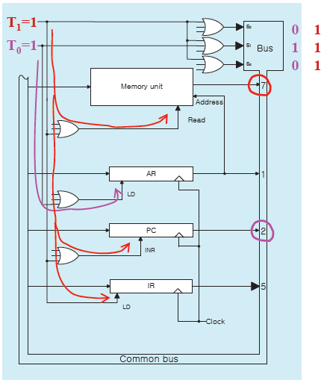
명령어 사이클 (3)
컴퓨터시스템구조
Instruction Fetching (계속)

Slide 30
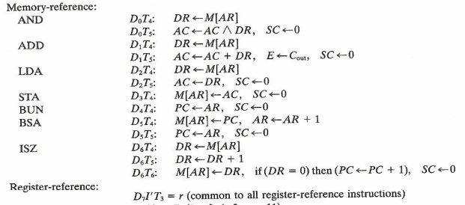
명령어 사이클 (4)
컴퓨터시스템구조
Instruction Decoding : T₂
  T₂ = 1 ➔ T₂: D0, . . . , D7 ← Decode IR(12-14), AR ← IR(0-11), I ←IR(15)
    IR으 연산 코드 부분이 디코딩되어 디코딩 신호가 생성되고, 주소 모드 비트가 I에 전송되며, 주소 부분이 AR로 전송된다.
T2: D0, . . . , D7 ← Decode IR(12-14), AR ← IR(0-11), I ← IR(15)

Slide 31
명령어 사이클 (5)
컴퓨터시스템구조
Instruction Execution : T₃ ,T₄ ,T₅ ,T₆
  타이밍 신호 T₃가 활성화되면 명령어 종류를 결정:
  D₇=1 Register Op.(I=0) D₇I’T₃: 레지스터 참조 명령어 실행
  I/O Op. (I=1) D₇IT₃: 입출력 명령어 실행
  D₇=0 Memory Ref. Op.
  Indirect(I=1) D₇’IT₃: AR ← M[AR]
  Direct(I=0) D₇’I’T₃: nothing in T₃
    레지스터 참조 명령어 및 입출력 명령어는 T₃에 실행
    메모리 참조 명령어는 T₃에 유효주소를 가지고 오며, 명령어에 따라 T₄~T₆에 실행
Read effective address
IR[12- 14]
=111

Slide 33
명령어 사이클 (6)
컴퓨터시스템구조
명령어 사이클 흐름도(초기 구성)
Start
SC ← 0
D'7IT3: AR ← M[AR]
D'7I'T3: Nothing
D7I'T3: Execute a register-reference instr.
D7IT3: Execute an input-output instr.
AR
←
PC
T0
T1
IR
←
M[AR],
PC
←
PC + 1
T2
Decode Opcode in IR(12-14),
AR
←
IR(0-11),
←
I
IR(15)
(Register or I/O) = 1
D7
= 0 (Memory-reference)
(I/O) = 1
= 0 (register)
(indirect) = 1
= 0 (direct)
I
I
T3
T3
T3
T3
Execute
Execute
AR
←
M[AR]
Nothing
input-output
register-reference
instruction
instruction
SC
←
0
SC
←
0
Execute
T4
memory-reference
instruction
SC
←
0

Slide 34
명령어 사이클 (7)
컴퓨터시스템구조
레지스터 참조 명령어 실행
  레지스터 참조 명령어는 D₇ = 1, I = 0로 구별됨
  명령어 종류는 IR 레지스터의 b₀ ~ b₁₁에 의해 결정
  타이밍 신호 T₃에서 실행
r = D₇ I′T₃ => Register Reference Instruction
B_{i} = IR(i) , i=0,1,2,...,11
r: SC ← 0
CLA rB₁₁: AC ← 0
CLE rB₁₀: E ← 0
CMA rB₉: AC ← AC’
CME rB₈: E ← E’
CIR rB₇: AC ← shr AC, AC(15) ← E, E ← AC(0)
CIL rB₆: AC ← shl AC, AC(0) ← E, E ← AC(15)
INC rB₅: AC ← AC + 1
SPA rB₄: if (AC(15) = 0) then (PC ← PC+1)
SNA rB₃: if (AC(15) = 1) then (PC ← PC+1)
SZA rB₂: if (AC = 0) then (PC ← PC+1)
SZE rB₁: if (E = 0) then (PC ← PC+1)
HLT rB₀: S ← 0 (S is a start-stop flip-flop)

Slide 35
명령어 사이클 (8)
컴퓨터시스템구조
메모리 참조 명령어 실행
  메모리 참조 명령어는 D_{i}(i=0~6)에 의해 구별됨
  피연산자에 대한 유효 주소는 T₂(I=0일 때) 또는 T₃(I=1일 때) 시간에 AR로 전송
  타이밍 신호 T₄에서부터 실행 시작
메모리 참조 명령어 종류
Symbol
Operation
Decoder
Symbolic Description
AND D₀ AC ← AC ∧ M[AR]
ADD D₁ AC ← AC + M[AR], E ← C_{out}
LDA D₂ AC ← M[AR]
STA D₃ M[AR] ← AC
BUN D₄ PC ← AR
BSA D₅ M[AR] ← PC, PC ← AR + 1
ISZ D₆ M[AR] ← M[AR] + 1, if M[AR] + 1 = 0 then PC ← PC+1

Slide 36
명령어 사이클 (9)
컴퓨터시스템구조
메모리 참조 명령어별 실행 타이밍
AND to AC
D₀T₄: DR ← M[AR] Read operand
D₀T₅: AC ← AC ∧ DR, SC ← 0 AND with AC
ADD to AC
D₁T₄: DR ← M[AR] Read operand
D₁T₅: AC ← AC + DR, E ← C_{out}, SC ← 0 Add to AC and store carry in E
LDA: Load to AC
D₂T₄: DR ← M[AR]
D₂T₅: AC ← DR, SC ← 0
STA: Store AC
D₃T₄: M[AR] ← AC, SC ← 0
BUN: Branch Unconditionally
D₄T₄: PC ← AR, SC ← 0
BSA: Branch and Save Return Address
M[AR] ← PC, PC ← AR + 1
Memory, PC, AR at time T4
Memory, PC after execution
20
0
BSA
135
20
0
BSA
135
PC = 21
Next instruction
21
Next instruction
AR = 135
135
21
136
Subroutine
PC = 136
Subroutine
1
BUN
135
1
BUN
135
Memory
Memory

Slide 37
명령어 사이클 (10)
컴퓨터시스템구조
메모리 참조 명령어별 실행 타이밍 (계속)
BSA:
D₅T₄: M[AR] ← PC, AR ← AR + 1
D₅T₅: PC ← AR, SC ← 0
ISZ: Increment and Skip-if-Zero
D₆T₄: DR ← M[AR]
D₆T₅: DR ← DR + 1
D₆T₄: M[AR] ← DR, if (DR = 0) then (PC ← PC + 1), SC ← 0

Slide 38
명령어 사이클 (11)
컴퓨터시스템구조
Memory-reference instruction
메모리 참조 명령어의 제어 흐름도
AND
ADD
LDA
STA
D T
D T
D T
D T
0
4
1
4
2
4
3
4
DR ← M[AR]
DR ← M[AR]
DR ← M[AR]
M[AR] ← AC
SC ← 0
D T
D T
D T
0
5
1
5
2
5
∧
AC ← AC DR
AC ← AC + DR
AC ← DR
SC ← 0
E ← Cout
SC ← 0
SC ← 0
BUN
BSA
ISZ
D T
D T
D T
4
4
5
4
6
4
PC ← AR
M[AR] ← PC
DR ← M[AR]
SC ← 0
AR ← AR + 1
D T
D T
5
5
6
5
PC ← AR
DR ← DR + 1
SC ← 0
D T
6
6
M[AR] ← DR
If (DR = 0)
then (PC ← PC + 1)
SC ← 0

Slide 39
명령어 사이클 (12)
컴퓨터시스템구조
입출력 명령어 및 인터럽트
  키보드와 프린터를 가진 단말장치를 입출력 장치로 가정
  단말장치는 직렬 전송방식으로 정보를 송수신한다
    키보드에서 입력된 정보는 직렬 전송방식으로 INPR 레지스터로 시프트된다.
    OUTR 레지스터의 출력 정보는 프린터로 직렬 전송방식으로 시프트된다.
  INPR & OUTR은 단말장치와는 직렬로, AC 레지스터와는 병렬로 데이터를 전송
  입출력 장치와 컴퓨터 사이의 타이밍 차이를 동기화하기 위해 플래그가 필요

Slide 40
명령어 사이클 (13)
컴퓨터시스템구조
입출력 명령어 및 인터럽트
  입출력 구성
Input-output
Serial
Computer
registers and
flip-flops
terminal
communication
interface
Printer
Receiver
OUTR
FGO
interface
AC
Transmitter
INPR Input register - 8 bits
OUTR Output register - 8 bits
FGI Input flag - 1 bit
FGO Output flag - 1 bit
IEN Interrupt enable - 1 bit
Keyboard
interface
INPR
FGI
Serial Communications Path
Parallel Communications Path

Slide 41
명령어 사이클 (14)
컴퓨터시스템구조
-- CPU -- -- I/O Device --
/* Input */ /* Initially FGI = 0 */
loop: If FGI = 0 goto loop
AC ← INPR, FGI ← 0
/* Output */ /* Initially FGO = 1 */
loop: If FGO = 0 goto loop
OUTR ← AC, FGO ← 0
loop: If FGI = 1 goto loop
INPR ← new data, FGI ← 1
loop: If FGO = 1 goto loop
consume OUTR, FGO ← 1
FGO=1
FGI=0
Start Output
Start Input
FGI ← 0
AC ← Data
yes
yes
FGO=0
FGI=0
no
no
AC ← INPR
OUTR ← AC
FGO ← 0
yes
More
Character
yes
More
Character
no
END
no
END

Slide 42
명령어 사이클 (15)
컴퓨터시스템구조
입출력 명령어 및 인터럽트
  입출력 명령어
    AC 레지스터로 정보를 전송하고, 플래그 비트를 검사하며, 인터럽트를 제어하는 기능을 수행
D₇IT₃ = p
IR(i) = B_{i}, i = 6, …, 11
p: SC ← 0 Clear SC
INP pB₁₁: AC(0-7) ← INPR, FGI ← 0 Input char. to AC
OUT pB₁₀: OUTR ← AC(0-7), FGO ← 0 Output char. from AC
SKI pB₉: if(FGI = 1) then (PC ← PC + 1) Skip on input flag
SKO pB₈: if(FGO = 1) then (PC ← PC + 1) Skip on output flag
ION pB₇: IEN ← 1 Interrupt enable on
IOF pB₆: IEN ← 0 Interrupt enable off

Slide 43
명령어 사이클 (16)
컴퓨터시스템구조
입출력 명령어 및 인터럽트
  입출력 전송 방식:
    프로그램 제어 입출력(Program-controlled I/O)
    인터럽트 기반 입출력(Interrupt-initiated I/O)
    DMA(Direct Memory Access) 기반 입출력
    IOP(I/O Processor) 입출력

Slide 44
명령어 사이클 (17)
컴퓨터시스템구조
입출력 명령어 및 인터럽트
  프로그램 제어 입출력(Programmed Controlled I/O)
    입출력하는 동안 계속적인 CPU 개입으로 유용한 CPU 시간을 낭비
    늦은 I/O 속도로 인해 프로그램 실행 속도가 느려짐
    단순한 I/O 구조 ➔ 최소의 하드웨어 구성이 필요
    프로세서와 입출력 장치와의 속도 차이로 매우 비능률적
  기본 컴퓨터에서 입출력 프로그램:
Input :
LOOP: SKI DEV
BUN LOOP
INP DEV
Output:
LDA DATA
LOOP: SKO DEV
BUN LOOP
OUT DEV

Slide 45
명령어 사이클 (18)
컴퓨터시스템구조
입출력 명령어 및 인터럽트
  인터럽트 기반 입출력(Interrupt Initiated I/O)
    외부 장치가 전송 준비가 되었을 때에 프로세서에게 입출력 준비 여부를 알려 입출력 동작을 시작 ➔ 인터럽트(interrupt)
    I/O 인터페이스 장치가 I/O 장치를 모니터링
    I/O 장치가 데이터 전송를 전송할 준비가 되면 CPU에서 인터럽트를 전송
    CPU는 인터럽트가 검출되며, 현재 수행중인 프로그램 실행을 중지하고, 데이터 전송을 수행할 서비스 루틴으로 실행 제어를 넘기고 데이터 전송이 끝나면 원래 프로그램 실행으로 복귀
  IEN (Interrupt-enable) Flip-Flop
    입출력 명령어를 이용하여 설정 또는 클리어시킬 수 있다
    클리어되어 있으면 CPU에 인터럽트를 걸 수 없다

Slide 46
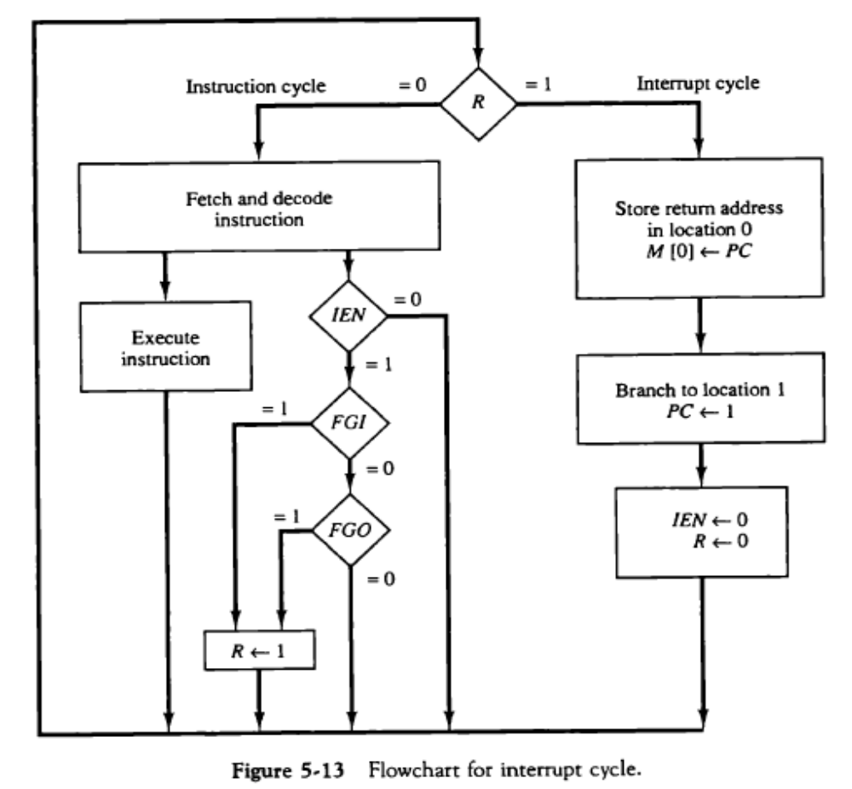
명령어 사이클 (19)
컴퓨터시스템구조
입출력 명령어 및 인터럽트
  인터럽트 사이클(Interrupt Cycle)
실행 단계 동안에 제어장치는 IEN을 검사
IEN=0: 프로그램이 인터럽트 사용을 요구하지 않으므로 제어장치는 다음 명령어 사이클을 계속한다.
IEN=1: 제어장치는 플래그 비트를 검사하여 R f/f을 설정한다
실행 단계 마지막에서 제어 장치는 R f/f을 검사
R=0 : 보통의 instruction cycle로 들어감
R=1 : Interrupt cycle로 들어감

Slide 47
명령어 사이클 (20)
컴퓨터시스템구조
입출력 명령어 및 인터럽트
  명령어 사이클 수정
    Execution Phase :
      R F/F ← 1 if IEN (FGI + FGO)T₀′T₁′T₂′
      T₀′T₁′T₂′ (IEN)(FGI + FGO): R ← 1
    Fetch & Decode Phase : Replace T₀, T₁, T₂ with R'T₀, R'T₁, R'T₂
    Interrupt cycle :
      RT₀: AR ← 0, TR ← PC
      RT₁: M[AR] ← TR, PC ← 0
      RT₂: PC ← PC + 1, IEN ← 0, R ← 0, SC ← 0

Slide 48
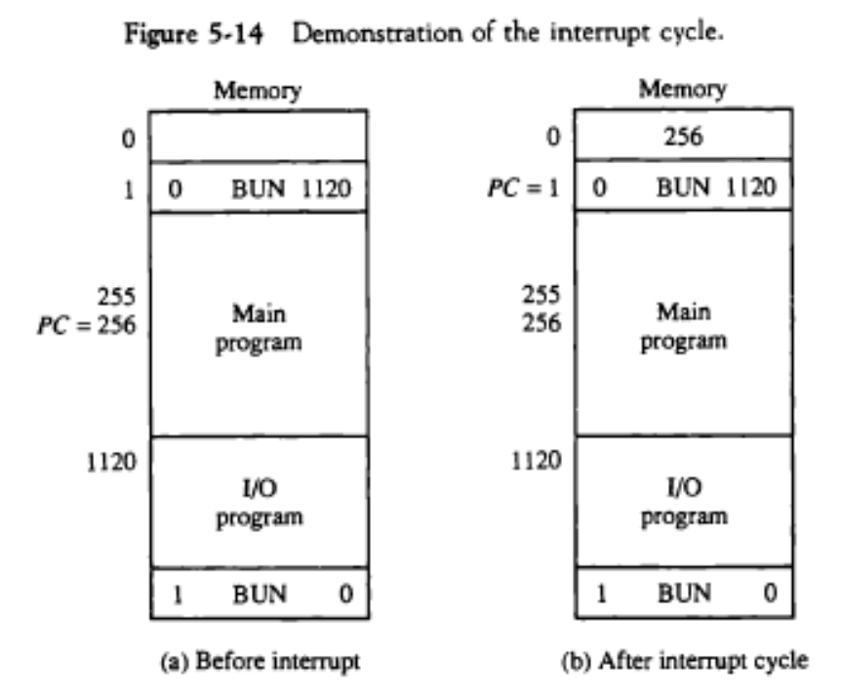
명령어 사이클 (21)
컴퓨터시스템구조
입출력 명령어 및 인터럽트
  인터럽트 사이클 실행 예:
    메모리 0번지는 반환 주소를 저장하는 장소
    Interrupt 발생시 항상 메모리 1번지로 실행 제어 이동(branch)
    Interrupt cycle에서 항상 IEN=0으로 함 ➔ ISR에서 Interrupt를 받기 위해서는 ISR 앞부분에서 반드시 ION 명령을 실행해야 함

Slide 49
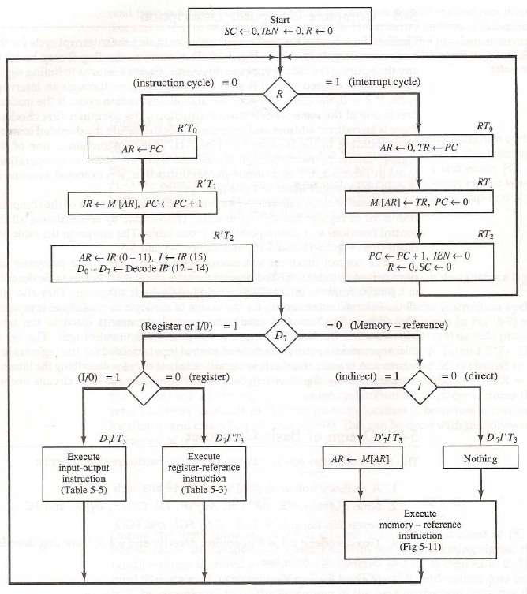
기본 컴퓨터의 완전한 기술 (1)
기본 컴퓨터 동작의 전체 흐름도:

Slide 50
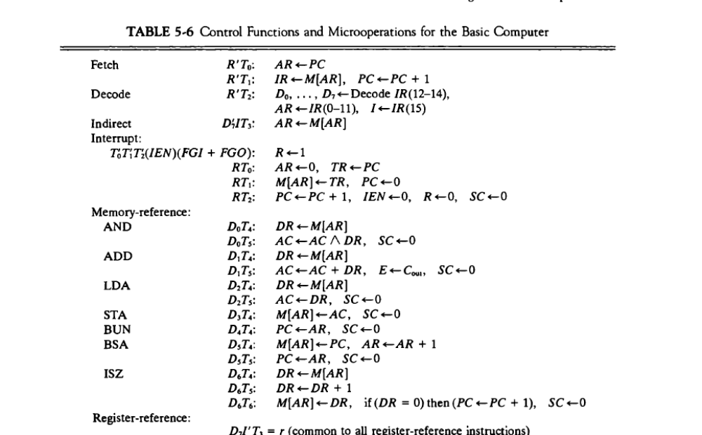
기본 컴퓨터의 완전한 기술 (2)
컴퓨터시스템구조
기본 컴퓨터에 대한 제어 함수와 마이크로 연산

Slide 51
기본 컴퓨터의 완전한 기술 (3)
컴퓨터시스템구조
기본 컴퓨터에 대한 제어 함수와 마이크로 연산 (계속)
Register-Reference
CLA
CLE
CMA
CME
CIR
CIL
INC
SPA
SNA
SZA
SZE
HLT
Input-Output
INP
OUT
SKI
SKO
ION
IOF
D₇I′T₃ = r
IR(i) = B_{i}
r:
rB₁₁:
rB₁₀:
rB₉:
rB₈:
rB₇:
rB₆:
rB₅:
rB₄:
rB₃:
rB₂:
rB₁:
rB₀:
D₇IT₃ = p
IR(i) = B_{i}
p:
pB₁₁:
pB₁₀:
pB₉:
pB₈:
pB₇:
pB₆:
(Common to all register-reference instr)
(i = 0,1,2, ..., 11)
SC ← 0
AC ← 0
E ← 0
AC ← AC′
E ← E′
AC ← shr AC, AC(15) ← E, E ← AC(0)
AC ← shl AC, AC(0) ← E, E ← AC(15)
AC ← AC + 1
If(AC(15) =0) then (PC ← PC + 1)
If(AC(15) =1) then (PC ← PC + 1)
If(AC = 0) then (PC ← PC + 1)
If(E=0) then (PC ← PC + 1)
S ← 0
(Common to all input-output instructions)
(i = 6,7,8,9,10,11)
SC ← 0
AC(0-7) ← INPR, FGI ← 0
OUTR ← AC(0-7), FGO ← 0
If(FGI=1) then (PC ← PC + 1)
If(FGO=1) then (PC ← PC + 1)
IEN ← 1
IEN ← 0

Slide 52
기본 컴퓨터의 설계 (1)
컴퓨터시스템구조
기본 컴퓨터의 하드웨어 요소
  메모리 장치: 4096 x 16.
  9’s 레지스터: AR, PC, DR, AC, IR, TR, OUTR, INPR, SC
  7’s 플립플롭 (Status): I, S, E, R, IEN, FGI, and FGO
  2’s 디코더: 3x8 Opcode decoder, 4x16 timing decoder
  공통 버스: 16 bit width
  제어 논리 게이트들
  가산 논리 회로(Adder and Logic circuit): AC 연결됨.

Slide 53
기본 컴퓨터의 설계 (2)
컴퓨터시스템구조
제어 논리 게이트(Control Logic Gates)
  입력:
    그림 5.6의 제어 논리 게이트 블록도에 제시된 입력
    AC(0-15), DR(0-15), 7’s 플립플롭 등
  출력:
    9’s 레지스터의 입력 제어 신호
    메모리의 읽기 & 쓰기 제어 신호
    플립플롭에 대한 Set, Clear, Complement 제어 신호
    버스를 위한 레지스터 선택 제어 신호 S₂, S₁, S₀
    AC에 대한 가산 논리 회로 제어 신호

Slide 54
기본 컴퓨터의 설계 (3)
컴퓨터시스템구조
레지스터와 메모리에 대한 제어
  레지스터 제어 입력은 LD(로드), INR(1-증가), CLR(클리어) 등에 연결
  예: AR 레지스터의 제어 입력
R’T₀: AR ← PC LD(AR)
R’T₂: AR ← IR(0-11) LD(AR)
D’₇IT₃: AR ← M[AR] LD(AR)
RT₀: AR ← 0 CLR(AR)
D₅T₄: AR ← AR + 1 INR(AR)
LD(AR) = R'T₀ + R'T₂ + D'₇IT₃
CLR(AR) = RT₀
INR(AR) = D₅T₄
From bus
12
AR
12
To bus
D'
7
I
LD
Clock
T
T
3
INR
2
CLR
R
T
0
D
T
4

Slide 55
기본 컴퓨터의 설계 (4)
컴퓨터시스템구조
레지스터와 메모리에 대한 제어
  예: 메모리 읽기 제어 입력
    메모리 제어 입력: READ, WRITE
    읽기 제어 입력:
      표 5-6에서 메모리 읽기 연산 “ ← M[AR]”을 수행하는 문장을 검색
      제어 함수: READ=R’T₁+D₇’IT₃+(D₀+D₁+D₂+D₃)T₄

Slide 56
기본 컴퓨터의 설계 (5)
컴퓨터시스템구조
단일 플립플롭에 대한 제어
  7개 플립플롭에 대한 제어 게이트의 회로도 동일하게 설계
  예: IEN( Interrupt Enable) 플립플롭 제어
pB₇: IEN ← 1 (I/O Instruction)
pB₆: IEN ← 0 (I/O Instruction)
RT₂: IEN ← 0 (Interrupt)
p = D₇IT₃ (Input/Output Instruction)
D
7
p
I
J
Q
IEN
B
T₃
7
B
6
K
R
T
2

Slide 57
기본 컴퓨터의 설계 (6)
컴퓨터시스템구조
공통 버스에 대한 제어
  16 비트 공통 버스는 선택 입력 S₂, S₁, S₀에 의해 제어
  선택 입력 S₂, S₁, S₀의 제어
    Let x₁~x₇ : 특정 레지스터나 메모리를 선택하는 논리식
    버스의 선택 회로 위한 인코더 진리표:
    x₁ : AR 레지스터 선택 논리식
x1 x2 x3 x4 x5 x6 x7
S2 S1 S0
selected
register
0 0 0 0 0 0 0 0 0 0 none
1 0 0 0 0 0 0 0 0 1 AR
0 1 0 0 0 0 0 0 1 0 PC
0 0 1 0 0 0 0 0 1 1 DR
0 0 0 1 0 0 0 1 0 0 AC
0 0 0 0 1 0 0 1 0 1 IR
0 0 0 0 0 1 0 1 1 0 TR
0 0 0 0 0 0 1 1 1 1 Memory
x1
x2
S
x3
2
Multiplexer
x4
Encoder
S
bus select
x5
1
inputs
x6
S
x7
0
D₄T₄: PC ← AR
D₅T₅: PC ← AR
x₁ = D₄T₄ + D₅T₅

Slide 58
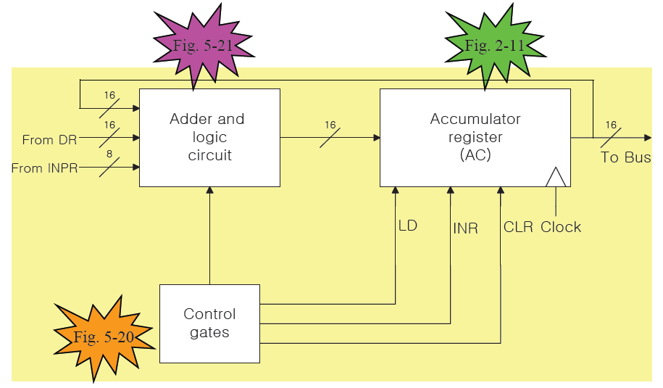
기본 컴퓨터의 설계 (7)
컴퓨터시스템구조
누산기 논리의 설계
  AC 레지스터와 관련 회로

Slide 59
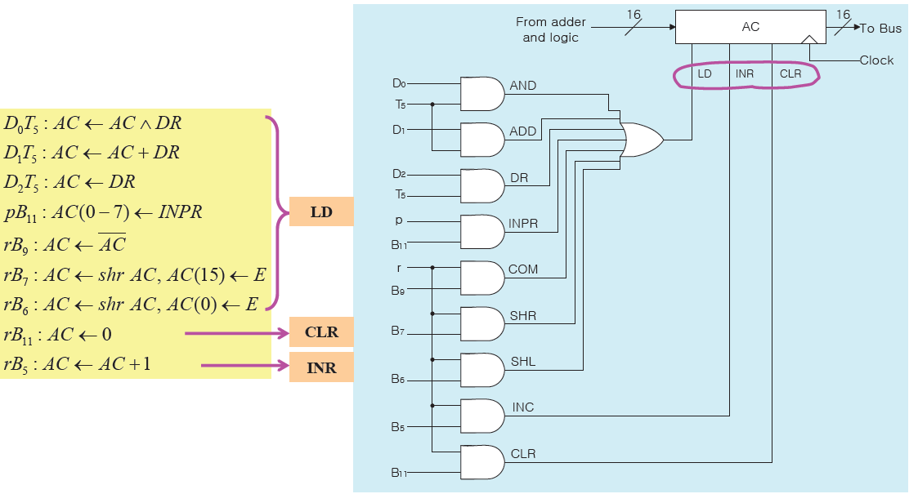
기본 컴퓨터의 설계 (8)
컴퓨터시스템구조
누산기 논리의 설계
  AC 레지스터 제어

Slide 60
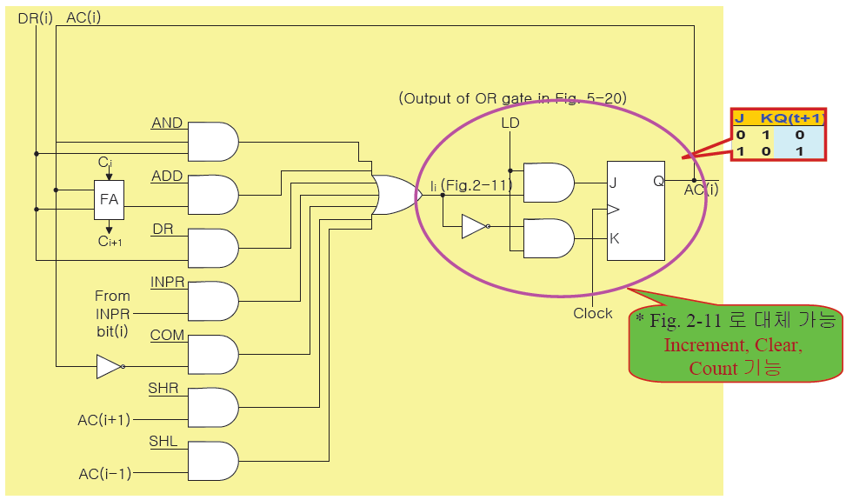
기본 컴퓨터의 설계 (9)
컴퓨터시스템구조
누산기 논리의 설계
  가산 논리 회로

